Slide 1
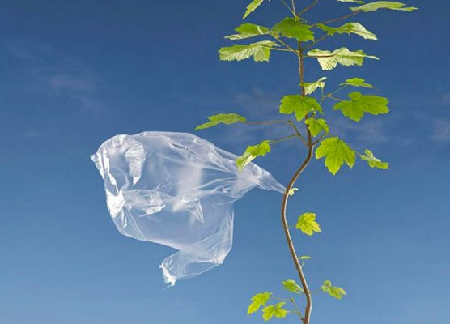
Поліетиленові вироби: вимога часу чи екологічна проблема. Дослідження властивостей поліетилену. Альтернативи їх застосуванню.
Терновий Максим
учень 11 класу
Зіньківщинської
загальноосвітньої
школи І-ІІІ ступенів
Зачепилівської селищної ради

Slide 2
Завдання
Опрацювати літературу
Дослідити, чи є екологічною проблемою забруднення навколишнього середовища пластиковими пакетами
З’ясувати, як вирішується проблема в Україні та світі
Визначити фізико-хімічні властивості поліетиленових виробів, оцінити їх екологічну небезпеку
Результати дослідження оформити у вигляді таблиць та діаграм
Запропонувати шляхи застосування використаних поліетиленових пакетів та альтернативу їм

Slide 3
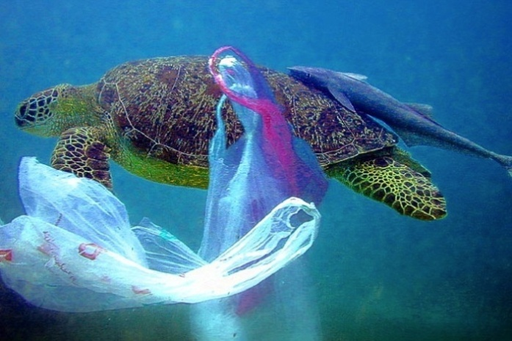
Об’єкт дослідження поліетиленові пакети
Предмет дослідження:
вплив поліетиленових пакетів на довкілля
Методи дослідження:
органолептичні методи
лабораторні методи
соціологічне дослідження
проведення екологічних акцій
просвітницька робота

Slide 4
10 фактів, які повинен знати кожен
1. 160 000 пластикових пакетів використовуються в світі щосекунди.
2. 5 трильйонів пакетів виробляється на рік.
3. Пластик є штучно синтезованою сполукою, період розпаду якої триває до 1000 років.
4. Пластиковий пакет забруднює навколишнє середовище.
5. У середньому одна сім’я використовує 15 пакетів за один похід до магазинів.
6. Від 1% до 3% пакетів піддаються вторинній переробці по всьому світі.
7. Пластикові пакети - причина загибелі морських тварин.
8. Велика тихоокеанська сміттєва пляма – скупчення поліетиленових пакетів.
9. Щорічно пластикові відходи стають причиною смерті 1 млн. птахів, 100 тис. морських ссавців і незліченної кількості риб
10.Пластик виробляється з невідновлюваних ресурсів, таких як нафтопродукти та природній газ, видобуток яких шкодить довкіллю

Slide 5
Вплив пластикових виробів на організм людини
підвищення ризиків онкологічних захворювань
порушення функцій
імунної системи
зниження репродуктивної функції

Slide 6
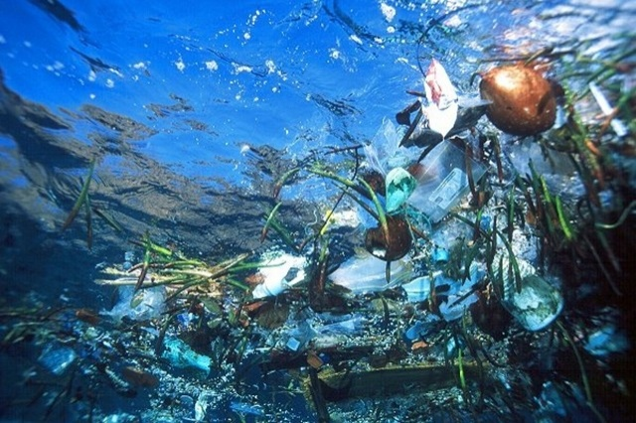
Мета дослідження:
Привернути увагу громадськості до проблеми забруднення навколишнього середовища поліетиленовими виробами
Обгрунтувати важливість вірної їх утилізації з метою подальшого використання
Запропонувати альтернативу виробам з поліетилену

Slide 7
Фізичні властивості поліетилену
Ознаки | Фізичні властивості
агрегатний стан | тверда речовина
колір | білий, легко забарвлюється
на дотик | масний (нагадує твердий парафін)
міцність | міцний, важко розірвати
розчинність у воді | нерозчинний
пластичність | термопластичний

Slide 8
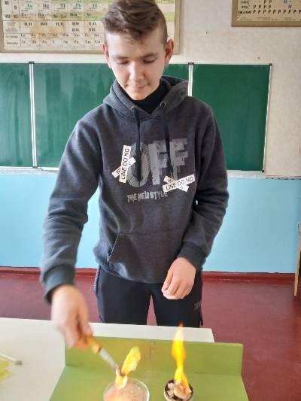
Лабораторні дослідження
Дослід №1 Реакція горіння поліетилену
легко розм’якшується
при нагріванні, горить
синім полум’ям

Slide 9
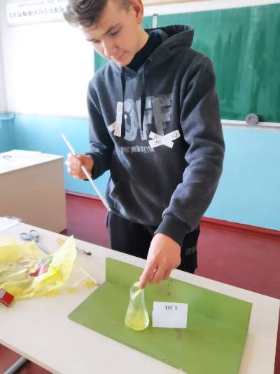
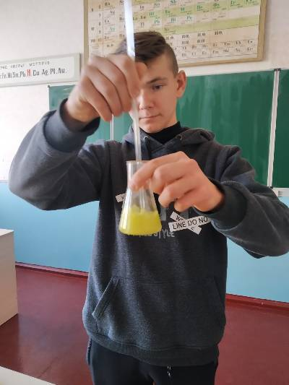
Дослід №2 Дія розчину хлоридної кислоти на поліетилен
реакція не відбулась - поліетилен стійкий до розчину хлоридної кислоти

Slide 10
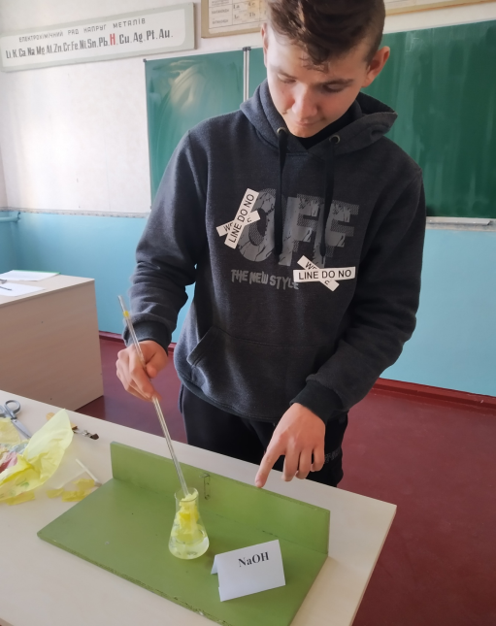
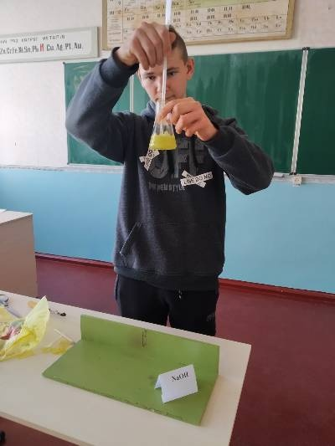
Дослід №3 Дія розчину лугу на поліетилен
реакція не відбулась – поліетилен стійкий до дії розчину лугу

Slide 11
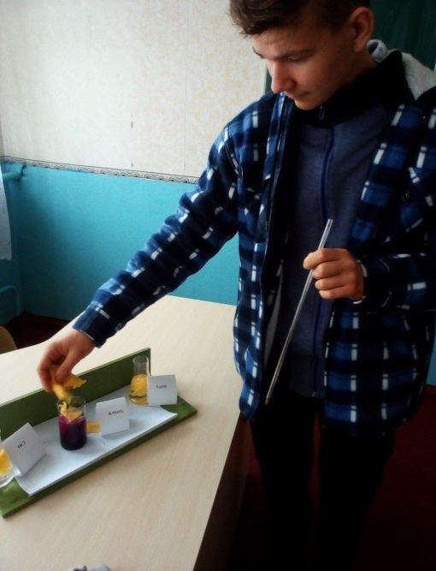
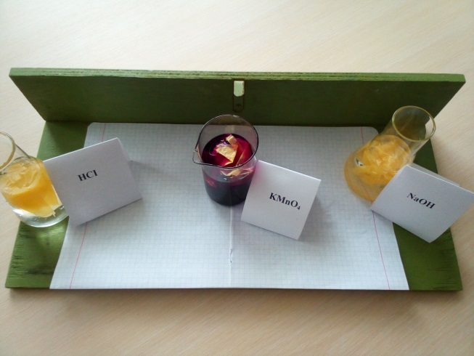
Дослід №4 Дія окислювачів на поліетилен
реакція не відбулась – поліетилен стійкий до дії окислювачів

Slide 12
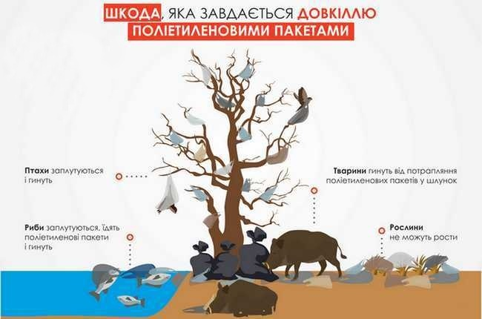
Висновок:
поліетиленові вироби мають низьку хімічну активність, що спричиняє тривалий їх термін зберігання та забруднення навколишнього середовища.

Slide 13
Анкета «Я за життя без поліетилену»
1.У що Ви складаєте товари придбані в магазині?
а) у поліетиленовий пакет - 74 %
б) у паперовий пакет - 14 %
в) у тканинну сумку або рюкзак - 12 %

Slide 14
2. Скільки разів Ви використовуєте поліетиленовий пакет?
а) один раз - 14 %
б) якщо пакет в доброму стані, - декілька разів - 86 %
в) у мене вдома пакети відсутні, я ними не користуюсь- 0 %

Slide 15
3.Як часто Ви використовуєте поліетиленові вироби ?
а) майже кожен день - 46 %
б) пару разів на тиждень - 40 %
в) ніколи - 14 %

Slide 16
4.Ви влаштовуєте вдома вечірку. З якого посуду будете пригощати гостей?
а) з паперових тарілок - 8 %
б) з пластикових тарілок, які я відразу викину - 3 %
в) з керамічних тарілок - 89 %

Slide 17
5.Чи часто Ви купуєте воду в пластикових пляшках?
а) в тому випадку, якщо в мене немає іншого вибору -51 %
б) так, постійно - 37 %
в) ні, я завжди ношу з собою багаторазову ємкість для води -12 %

Slide 18
6. Чи готові Ви сортувати сміття?
а) я вже давно цим займаюсь та здаю дещо на утилізацію чи переробіток - 12 %
б) можливо, якщо баки для сортування сміття поставлять поряд з моїм домоволодінням -71 %
в) ні - 17 %

Slide 19
7. Скільки у Вас вдома відер для сміття?
а) одне, а що треба більше? - 23 %
б) два: одне для відходів харчових продуктів, інше - для відходів виробів з пластику - 66 %
в) три або більше: пластик, скло, папір, органіка (відходи харчових продуктів) -11 %

Slide 20
8.Чи знаєте Ви, що в деяких містах є пункти приймання пластикових виробів?
а) так, здаю особисто вироби з пластику - 6 %
б) так, але в населеному пункті, де я проживаю такі пункти відсутні - 86 %
в) ні, ніколи таким не цікавлюсь - 8 %

Slide 21
9.Якщо одночасно зникнуть поліетиленові вироби з прилавків магазинів, як Ви до цього віднесетесь?
а) в мене буде паніка - 0 %
б) я б знайшов альтернативу поліетиленовим пакетам - 37 %
в) я б нормально це сприйняв - 63 %

Slide 22
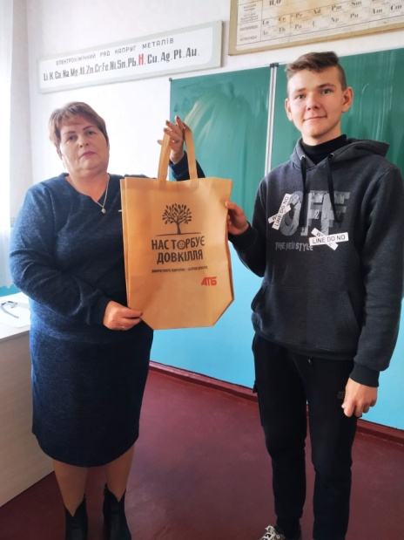
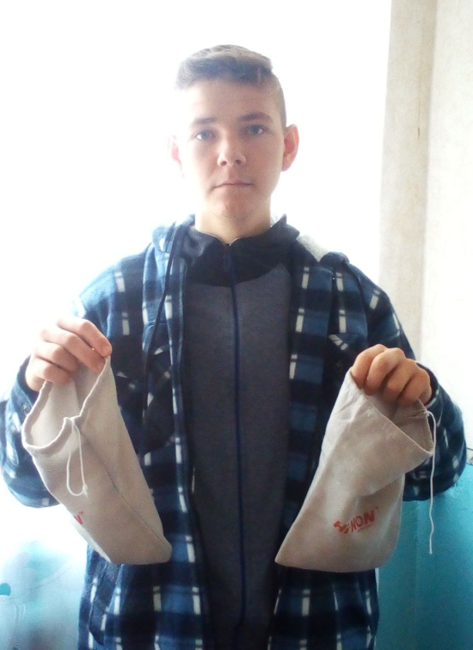
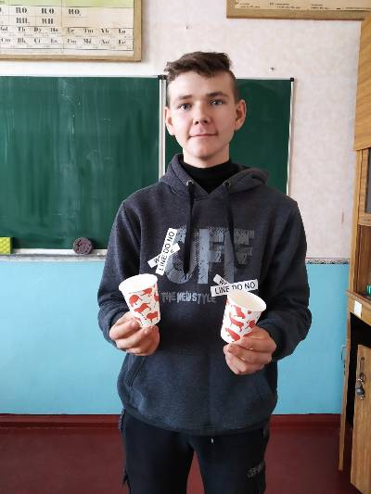
Еко-товари – альтернатива пластиковим виробам

Slide 23
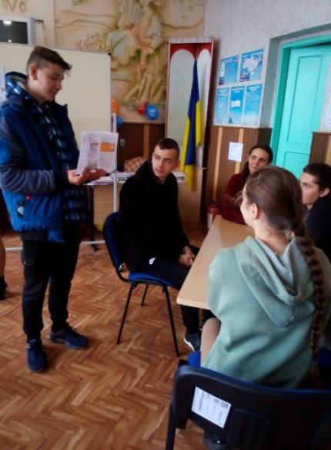
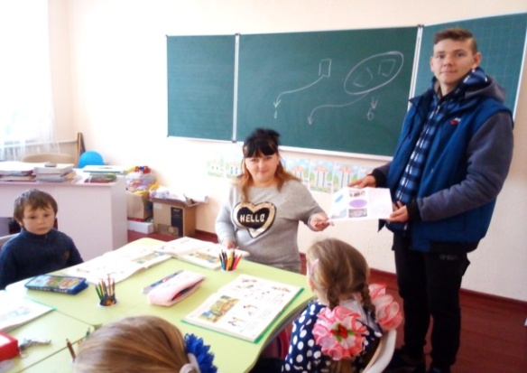
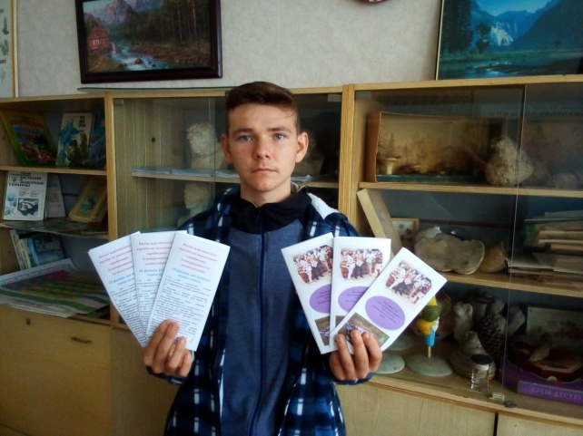
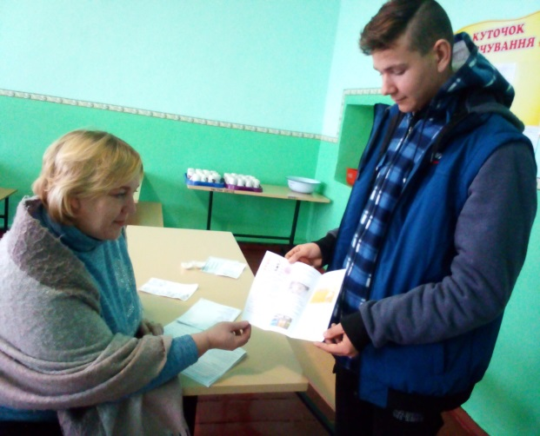
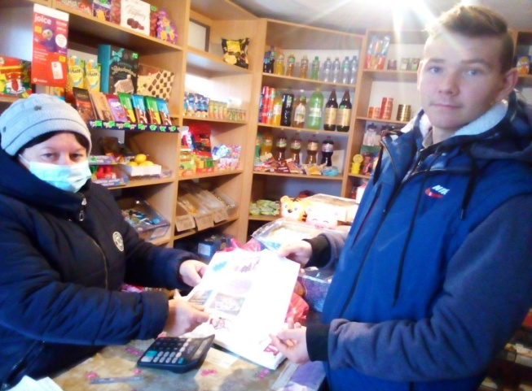
Просвітницька робота

Slide 24
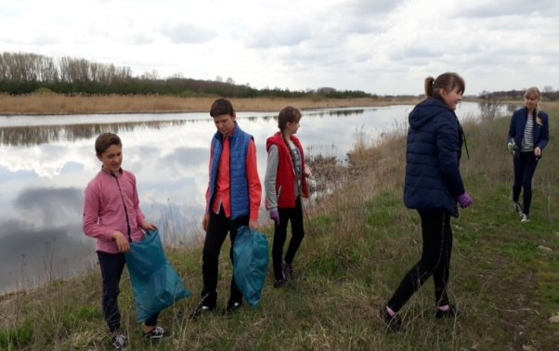
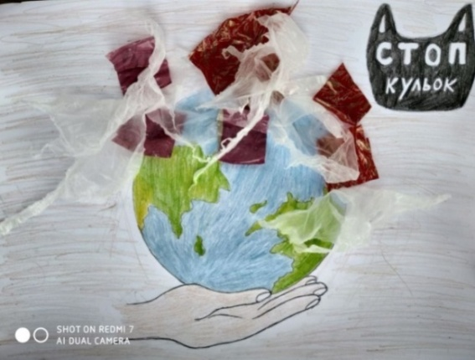
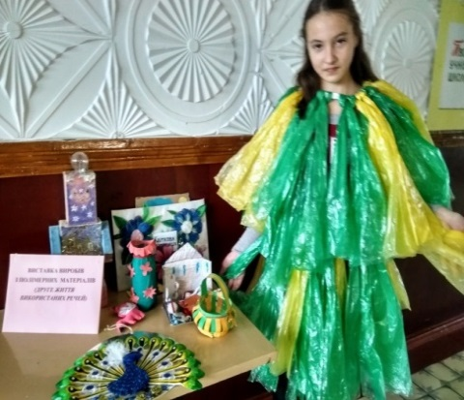
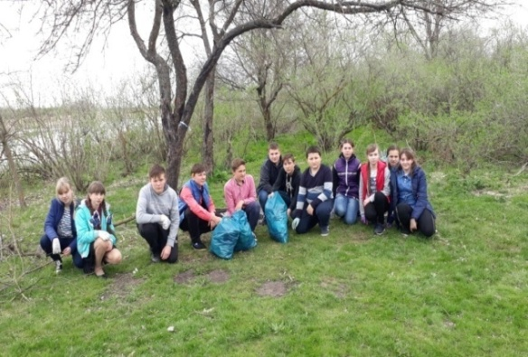
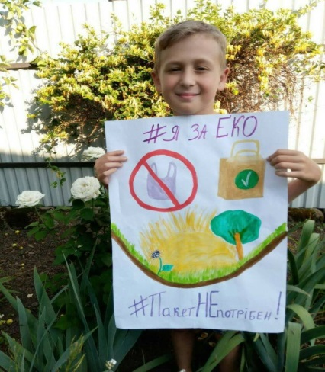
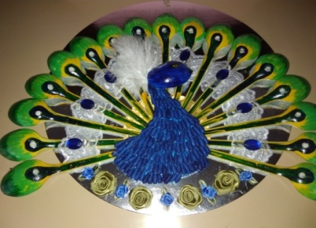
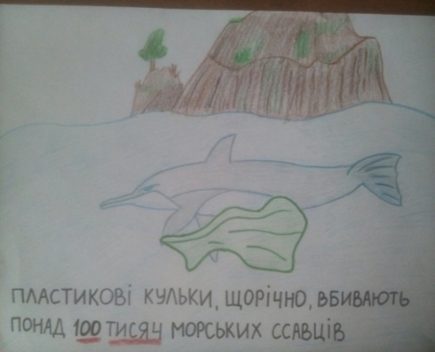
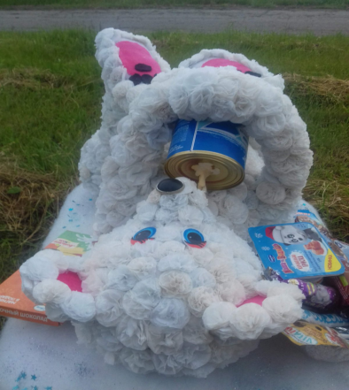
Проведення екологічних акцій

Slide 25
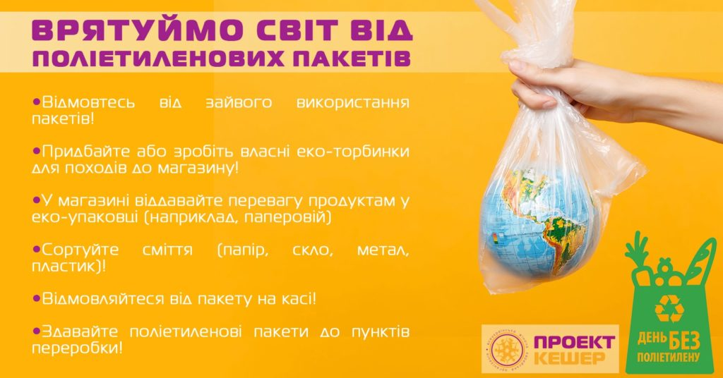
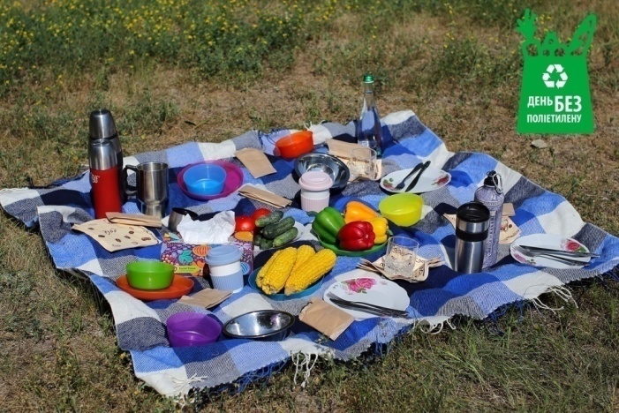
Третє липня 2019 рік – Міжнародний день відмови від поліетиленових виробів
Мета акції: привернути увагу до проблеми надмірного споживання одноразових поліетиленових виробів та забруднення навколишнього середовища їх відходами

Slide 26
Вважаю:
1. Поліетиленові вироби негативно впливають на навколишнє середовище та організм людини.
2. Використання та утилізація поліетиленових виробів - глобальна екологічна проблема.
3.Необхідно обмежити виробництво та використання пластикових пакетів.
4. Сортувати сміття – вимога часу.
5.Альтернатива поліетиленовим виробам –
еко-товари: еко-сумки, паперові пакети та філіжанки.
6.Завдання школи: формування екологічної культури та екологічної поведінки молоді, привернення уваги до проблеми забруднення довкілля та надмірного використання одноразових пакетів.

Slide 27
Теоретичне та практичне значення дослідження
Результати дослідження можна використати при проведенні уроків хімії, біології, географії, екології та виховних заходів в школі
Необхідно проводити просвітницьку роботу серед населення
Лише спільними зусиллями ми зможемо зменшити використання поліетиленових пакетів та залучити ще більше людей до екологічного способу життя
Наша екологія та здоров’я залежить тільки від нас!
То чом би не почати з себе?
Не стати трішки екологічнішим?

Slide 28
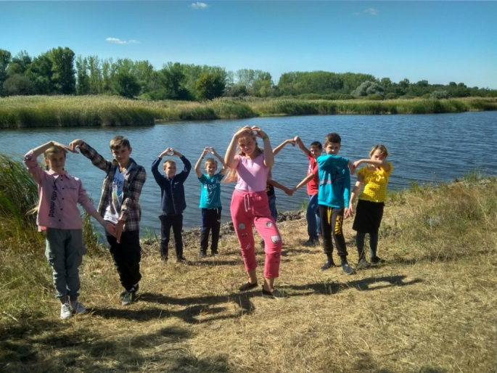
Дякую за увагу!

